Slide 1
GALEGO-PORTUGUÊS
PORTUGUÊS ANTIGO
Esperança Cardeira
História do Português
(pp.44-56)

Slide 2
INÍCIO DO SÉCULO XI
Afonso VI durante a guerra contra os muçulmanos, chamou os príncipes dalém dos Pirinéus. Entre eles o príncipe Henrique e o seu primo Raimundo de Borgonha. Os dois príncipes granjearam grande reputação pelo seu valor nas guerras em que entraram, e em prémio dos serviços prestados,
D. Afonso VI casou
sua filha D. Urraca com Raimundo – concede-lhe o território de Galaecia
sua filha bastarda D. Teresa ou Tareja com D. Henrique – concede-lhe o território de Conimbriga e de Portucale

Slide 3
Conde de Borgonha, o Bom.
Em 1093 D. Afonso atravessou o rio Mondego, tomou Santarém, Lisboa e Sintra, dilatando assim o domínio cristão até ao rio Tejo. Como o ocidente da península hispânica formava um domínio já bastante extenso para que os seus chefes pudessem tornar-se independentes, pensou em delegar o seu poder para esses lados num homem de confiança. Fez pois de Raimundo conde soberano de Galiza, e de Henrique governador do condado de Portucale, sob a suserania de Raimundo.

Slide 4
Conde de Borgonha, o Bom.
O território entre o Minho e o Tejo compreendia então três territórios:
o condado de Portucale, que ia do Minho ao Douro;
o de Coimbra, do Douro ao Mondego;
e o novamente conquistado aos sarracenos, do Mondego ao Tejo, de que D. Afonso fizera governador Soeiro Mendes, com a sede do governo em Santarém.

Slide 5
Libertação de D.Henriques da suserrania de Raimundo
Este território foi retomado pelos moiros logo em 1095 e parece que este desastre contribuiu para que D.Afonso VI libertasse o conde D. Henrique da suserania de seu primo Raimundo, porque em 1097 já governava independentemente o seu condado, e em 1101 encontrava-se na corte do rei de Leão e de Castela. Estavam, portanto, sossegadas as fronteiras de Portugal, e os muçulmanos, concentrando todos os seus esforços no oriente da península e nas fronteiras de Castela, contentavam-se no ocidente só com a posse de Lisboa e de Sintra, que por esse lado limitavam o seu império já tão disseminado. Vendo a Espanha quase tranquila, procurou o conde D. Henrique outro campo em que pudesse empregar a sua irrequieta actividade. Seduziu-o, como a tantos outros príncipes, o movimento das cruzadas.

Slide 6
D. Henrique vence Hecha e Hali Aben Joseph
Entre os anos de 1102 e 1104 contínuas expedições demandavam a Terra Santa, e D. Henrique, nos primeiros meses de 1103 partiu para o Oriente, donde voltou em 1105, sem que a historia faça menção dos feitos que praticou, o que se explica por ele ter partido mais como simples voluntário, do que como chefe dalgum poderoso contingente. Desde essa época envolveu-se nas intrigas que tinham por fim ampliar o território que dominava e conseguir tornar-se independente. Continuando a guerrear os moiros, conquistou-lhe mais terras, vencendo o régulo Hecha e o poderoso rei de Marrocos Hali Aben Joseph. Excelente guerreiro, sábio e prudente administrador, aumentou consideravelmente as terras do seu condado, merecendo o cognome de Bom, que a historia lhe deu.

Slide 7
Herança
Afonso VI não tinha filho varão legítimo, por conseguinte Raimundo, marido de D. Urraca, esperava receber a herança, porém, ele morreu, D. Sancho (o seu filho natural) também e ficou a legitima herdeira D. Urraca.

Slide 8
Guerra civil
Depois da morte de D. Henrique (seu corpo foi trasladado para Braga, e sepultado numa capela da sé), ficou D. Teresa governando o condado de Portucale na menoridade de seu filho D. Afonso Henriques, que apenas contava três anos de idade.

Slide 9
Afonso Henriques
D. Afonso I de Portugal, mais conhecido por D. Afonso Henriques foi o fundador do Reino de Portugal e o seu primeiro rei, com o cognome O Conquistador, O Fundador ou O Grande pela fundação do reino e pelas muitas conquistas. Após a morte de seu pai, Afonso tomou uma posição política oposta à da mãe, que se aliara ao nobre galego Fernão Peres de Trava. Pretendendo assegurar o domínio do condado armou-se cavaleiro e após vencer a sua mãe na batalha de São Mamede, em 1128, assumiu o governo. Concentrou então os esforços em obter o reconhecimento como reino. Em 1143, no tratado de Zamora, intitula-se rei, depois da vitória na batalha de Ourique contra um contingente mouro, D. Afonso Henriques proclamou-se rei de Portugal, com o apoio das suas tropas. . A independência portuguesa foi reconhecida, em 1179, pelo papa Alexandre III, através da bula Manifestir Probatum e ganhou o título de rex (rei). Com o apoio de cruzados do norte da Europa conquistou Lisboa e Santarém 1147. Liberta Faro em 1249 Com a pacificação interna, prosseguiu as conquistas aos mouros, empurrando as fronteiras para o sul, desde Leiria ao Alentejo, mais que duplicando o território que herdara. Os muçulmanos, em sinal de respeito, chamaram-lhe Ibn-Arrik («filho de Henrique», tradução literal do patronímico Henriques) ou El-Bortukali («o Português»).

Slide 10
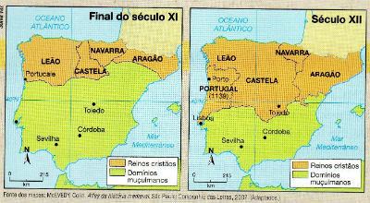
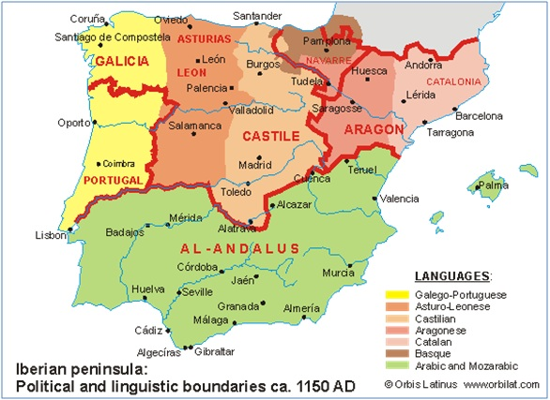

Slide 11
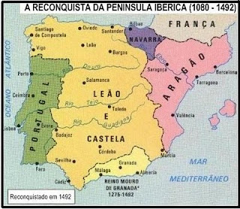

Slide 12
Problemas de investigação
Limitação: a língua escrita não reflete exatamente a língua falada
Documentos literário x não literários
Documentos literários:
+ riqueza linguística, testos poéticos permitem através da métrica e rima análises profundas
- sobreviveram aos nosso dias à custa das cópias que os foram progressivamente modificando, sendo difícil reconhecer o que é a língua original e o que é a actualização do texto.

Slide 13
Problemas de investigação
Documentos não literários:
+ sabe-se o lugar e a data do documento escrito, origem do autor – notário responsável pela sua elaboração
+mais próxima da oralidade apesar dos formalismos inerentes a este tipo de texto
- frequentemente difíceis de interpretar sem o paior de especialistas em paleografia e em outras áreas, como a diplomacia, codicologia, , etc.

Slide 14
Os primeiros séculos da reconquista
A língua falada ainda não se traduzia na escrita
O latim – língua de prestígio – por isso, os primeiros documentos do Condado Portucalense de D. Teresa e D. Henrique e os do reino indepedente são de Afonso Henriques.
O latim, apesar de ser língua de prestígio, era muito simplificado e pronunciado de uma forma muito próxima do romance falado, o que permitia compreensão mesmo por aquelas pessoas que não tivessem capacidade de se exprimirem em latim.

Slide 15
Os primeiros textos escritos em língua portuguesa surgem no século XII.
O latim deixou de ser usado como a linguagem tabeliónica (notarial) e assim, foi sendo substituído pela língua portuguesa. Assim, os primeiros textos escritos em língua portuguesa surgem no século XII.
Ao passo que em França os mais antigos documentos linguísticos têm quase todos origem eclesiástica,
x
em Portugal têm origem jurída. São escrituras de compra, cartas de doação, testamentos e outros..

Slide 16
Os documentos mais antigos escritos em Português
Do século IX até ao século XII conservou-se um grande número de documentos latinos de Portugal em que aparecem palavras porquguesas em grafia latinizante. Consistuem os primeiros vestígios da língua portuguesa.
Portugaliae Monumenta Historica (diplomata et Chartae) contêm 952 documentos.

Slide 17
1143 -o Reino de Portugal torna-se num estado independente
Os primeiros documentos escritos em Língua Portuguesa relacionam-se com o ano de 1143 quando o Reino de Portugal se torna num estado independente e quando nos paços portugueses florescia uma literatura em parte importada, em parte autóctone.

Slide 18
GEOGRAFIA DOS OUTROS DOCUMENTOS
A maioria dos documentos: entre Douro e Minho
um título de compra – 1262 – Porto
outras regiões com documentos linguísticos: a Beira,Lisboa, Évora, Lagos, Loulé, Albufeira.

Slide 19
DOCUMENTOS DO NORTE DE PORTUGAL
O documento mais antigo em língua portuguesa, oficialmente, é Auto de Partilhas de 1192 (1230).
O segundo documento mais antigo em língua portuguesa é (era 1231) um pequeno testamento de 1193
O terceiro documento mais antigo em LP, e o mais extenso, é o Testamento do rei D. Afonso II de 1214.

Slide 20
Testamento do rei D. Afonso II
Assim à primeira vista pode não parecer, mas o texto da imagem acima, datado de 27 de Junho de 1214 (ou seja, «IIII.or dias por andar de junio, E(r)a M.ª CC.ª Lª II.ª», não esquecendo de fazer o desconto de 38 anos do calendário da era hispânica...), é considerado o primeiro documento oficial escrito em português.
Neste texto de D. Afonso II é utilizada oficialmente uma língua já falada pelo povo e distanciada do latim. Passados oito séculos, a versão ortográfica actual do início desse documento seria esta:
in http://cvc.instituto-camoes.pt/tempolingua/07.html [consultado em 27-06-2014]

Slide 21
Testamento do rei D. Afonso II
« En'o nome de Deus. Eu rei don Afonso pela gracia de Deus rei de Portugal, seendo sano e saluo, temëte o dia de mia morte, a saude de mia alma e a proe de mia molier raina dona Orraca e de me(us) filios e de me(us) uassalos e de todo meu reino fiz mia mãda p(er) q(ue) de pos mia morte mia molier e me(us) filios e meu reino e me(us) uassalos e todas aq(ue)las cousas q(ue) De(us) mi deu en poder sten en paz e en folgãcia. P(ri)meiram(en)te mãdo q(ue) meu filio infante don Sancho q(ue) ei da raina dona Orraca agia meu reino enteg(ra)m(en)te e en paz. E ssi este for morto sen semmel, o maior filio q(ue) ouuer da raina dona Orraca agia o reino entegram(en)te e en paz. E ssi filio barõ nõ ouuermos, a maior filia q(ue) ouuuermos agia'o [...]»
«Em nome de Deus. Eu rei dom Afonso pela graça de Deus rei de Portugal, sendo são e salvo, temente o dia de minha morte, a saúde de minha alma e a prole de minha mulher rainha dona Urraca e de meus filhos e de meus vassalos e de todo meu reino fiz minha manda para que depois da minha morte minha mulher e meus filhos e meu reino e meus vassalos e todas aquelas coisas que Deus me deu em poder estejam em paz e em folgança. Primeiramente mando que meu filho infante dom Sancho que hei da rainha dona Urraca haja meu reino integramente e em paz. E se este for morto sem semente, o maior filho que houver da rainha dona Urraca haja o reino integramente e em paz. E se filho barão não houvermos, a maior filha que houvermos o haja [...]»

Slide 22
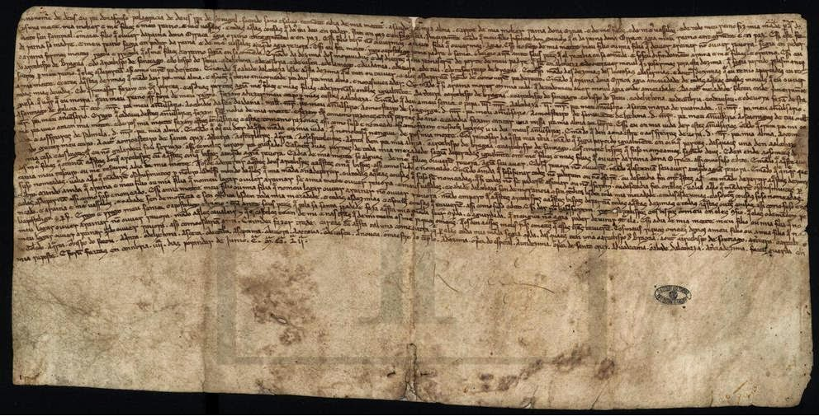

Slide 23
A linguagem tabeliónica
muito oficial, pouco nos diz sobre a linguagem corrente daquela época, é uma linguagem de uma comunidade mais restrita, demasiado tradicional e convencional nas suas formas e expressões.
é valiosa para a datação de certos fenómentos fonéticos ou pelo menos de determinadas particularidades ortgráficas.
seria importante averiguar a sede das várias chancelarias em que os documentos foram redigidos e saber a naturalidade e condições de vida do tabeliães para podermos esclarecer a geografia dos fenómenos fonéticos e morfológicos que surgem nos documentos: acontece que nem sempre o local onde os manuscritos foram descobertos se identifica com a terra natal do escrivão .

Slide 24
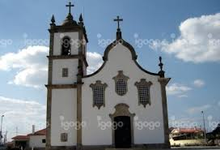
Escritura da Fundação da Igreja de Lordosa - Viseu

Slide 25
Escritura da fundação da Igreja da Lordosa
escrito em 882, em Latim
moastica – em vez de monastica (síncope de n)
monastica monastica monastica

Slide 26
século XIII
No século XIII, no início do Reinado de D.Dinis, a Chancelaria Régia adopta o Português como Língua de escrita. Surgem:
O Testamento de Afonso - 1214
A Notícia de Torto 1234/1236/1243/1252/1253
Notícia de Fiadores – 1175
Pacto de Gomes Pais e Ramiro Pais
1173-1175

Slide 27
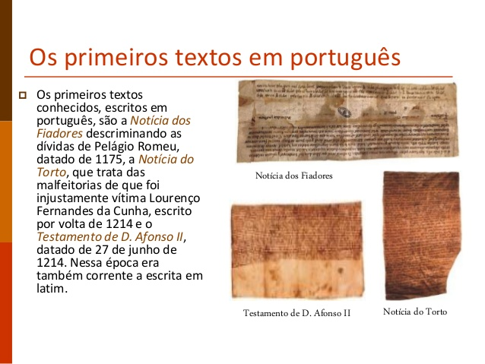

Slide 28
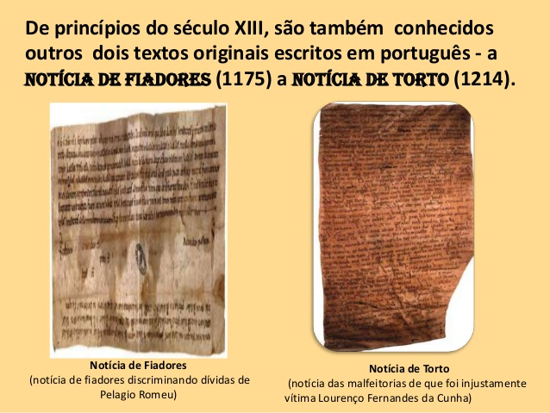

Slide 29
O Pacto dos Irmãos Pais, um dos mais antigos escritos portugueses
Em 2002, o galego José António Souto, professor de História da Língua na Universidade de Santiago de Compostela, descobriu e publicou um antiquíssimo texto com um pacto de apoio mútuo entre dois irmãos em caso de agressão externa. No verso do pergaminho encontrado consta a data de 1175.
O documento foi então anunciado por parte da imprensa como um achado histórico pois, se a data anotada no verso de fato for a de escrita do pacto (o que não se pode afirmar com certeza), tratar-se-ia possivelmente do mais antigo texto conservado até hoje escrito (segundo seu descobridor) na língua galego-portuguesa; roubaria o título, portanto, do testamento de dom Afonso II (rei de Portugal), redigido em 1214 e tradicionalmente considerado o mais antigo texto escrito no que viria a ser a língua portuguesa.
A verdade é que, diferentemente do testamento do rei Afonso II, é bastante discutível se o pacto entre os irmãos Gomenze Pelaiz e Ramiro Pelaiz (que a imprensa portuguesa “atualizou” a “Gomes Pais e Ramiro Pais”, razão pela qual o texto é por vezes chamado “Pacto dos Irmãos Pais“) de fato foi escrito em galego-português, ou se se tratava ainda de um “latim popular”, ou de um híbrido entre o latim e o que viria a ser o português.
Sendo este o caso, o Pacto dos Irmãos Pelaiz (ou Pais) não pode ser considerado o primeiro nem o mais antigo documento de seu tipo. Desde a chegada dos romanos à região dos atuais Galiza e Portugal, no primeiro milênio de nossa era, o latim foi-se modificando ano após ano, evoluindo em direção à língua que falamos hoje, e que apenas em 1536 (já depois, portanto, do descobrimento do Brasil) ganharia a sua primeira codificação escrita sob o nome atual (a “Grammatica da lingoagem portuguesa“).

Slide 30
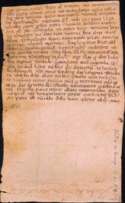
„Pacto de Gomes Pais e Ramiro Pais“, ou “Pacto dos Irmãos Pais” (Pelaiz), possivelmente escrito em 1175:
Ego gomenze pelaiz facio a tibi irmano meo ramiru pelaiz isto plazo ut non intret meo maiordomo inilla uilla super uostros homines deslo mormuiral.
& de inde ãtre as ca sas dousenda grade & deluira grade. & ĩde pora pena lõga
& de ista parte perilla petra cauada de sueiro ramiriz dou uobis isto que seiades meo amico bono.
& irmano bono
& que adiuderis me contra toto homine fora el rei
& suos filios.
& si pelagio soariz. ou menendo pelaiz. ou uelas
co pelaiz. ou petro martiniz. Daquele que torto fezer a dõ
ramiru. ou a don gomeze si quiser caber en dereito & se
non aiudarmonos contra illos. Des illo mormoiral ata en frojom non lauer iure mala Dos ergo illos que abet hodie fora se ganar herdade de gaualeiros ou de engeoida. & ĩ uostra herdade habet tal foro quale dóóspital.
& herdade for de penores & ibi morar suo dono dar calupnia & fosadei ra
& si se for dela abere tal foro quomodo uostros herdades.
Se homenem entrar enaquela vila que torto tenia a dõ go
meze dar dereito dele si seu for de don ramiro quen de fora ue
nia. & quen isto plazo exierit ad uos ramiro pelaiz se erar
coregelo & se non q uoluerit peitar quinientos soldos.
jsto pleito est taliado de isto maio q venit ad .ijs. anos

Slide 31
Documentos literários
Ao mesmo tempo, floresce a produção literária, poética, trovadoresca, escrita não numa linguagem diferente, mas estilizada numa língua falada dos dois lados do rio Minho e perpetua arcaísmos e convencionalismos literários. Surgem mais de 1500 poemas trovadorescos, pdroduzidos entre finais do século XII e a primeira metade do séc. XIV e que foram conservados em três cancioneiros: d´Ajuda, d´Escarnho e Maldizer, d´Amigo.

Slide 32
Português antigo x Galego-português
Por Português Antigo entenda-se o período da história do português que se inicia com os primeiro documentos escritos em língua vulgar e que se prolonga até finais do século XIV ou meados do século XV. É a língua de Afonso Henriques e de toda a primeira dinastia. A fase do Português Antigo (e até ao Renascimento) corresponde ao Período Fonético.
Galego-Português – é a expressão que deva se reservada para a produção poética, dinstinguindo-se do Português Antigo que se vai transformando e distanciando dos outros domínios portugueses.

Slide 33
o Português Antigo = o Período Fonético
A característica principal deste período é a
LIBERDADE GRÁFICA
Os escribas adaptavam velhas grafias para representar os novos sons, sendo que surgiam novas grafias. As soluções variavam de escriba para escrita, de documento para documento:

Slide 34
Notícia de Torto x Testamento de D-Afonso
Notícia de Torto – os notários esforçavam-se por verter num modelo latino os novos fonemas – o resultado +e uma escrita individualizada oscilando entre formas latinas e romances.
Testamento de Afonso II – produzido em português mais estável, com o nivel mais nivelado.

Slide 35
Testamento de Afonso II e Notícia de Torto
A análise dos doisdocumentos permite observar
duas tradições diferentes:
no caso da Notícia de Torto, vê-se que o trabalho é um fruto de notários, que, isolados, tentam verter nom modelo latino os novos fonemas da língua que ouvem. Assim surte uma escrita individualizada, oscilando entre formas latinas e romances.
no caso do Testamento de Afonso II, que foi produzido numa . Chancelaria régia, atesta-se um ambiente mais estável , escolhas e convenções mais niveladas, constituicão de normas gráficas. é o primeiro documento régio, de que foram feitas treze cópias, de que restaram duas: uma conservada em Lisboa, outra em Toledo. Muito frequentemente, as duas cópias são objecto de análises diacrónicas. Existem variações embora não tão radicais e frequentes como na Notícia de Torto.

Slide 36
Exemplificação: palatal nh
Notícia do Torto:
quinione (quinhão) = část, podíl, dědictví, uskupení pěti
quinõ
quiniõ
quinnõs (no latim não existia ã, õ, nem nh – por isso, os escribas hesitam entre: n, ni, nn)
Testamento de Afonso II:
senior, tenio, Junio – apenas uma versão: -ni-

Slide 37
vocalismo
a abundância de sequências hiáticas resultantes da síncope das oclusivas sonoras e de –n- e –l- intervocálicos:
      VIDI VI-I VI
      SOLO SO-O SÓ
      TELA TE-A TEIA
      VINU Vĩ-U VINHO
      MANU MÃ-O MÃO
      MANOS MÃ-OS MÃOS
      PANES PÃ-ES PÃES
      LEONES LEÕ-ES LEÕES

Slide 38
Vocalismo – terminações nominais e verbais
as terminações nominais e verbais – não existia o ditongo /ão/.
anu = ão /manu = mão/
ane = ãe /panem=pãe/
ant = ã /catabant /cantavã/
one = õ /coratione=coraçõ/
unt = õ / sunt = sõ/

Slide 39
Vocalismo – terminações nominais e verbais
anu = ão /manu = mão/ mãos hoje mão/mãos
ane = ãe /panem=pã/pães hoje pão/pães
ant = ã /catabant /cantavã/ hoje cantavam
one = õ /coratione=coraçõ/corações hoje coraçãò/corações
unt = õ / sunt = sõ/ hoje são

Slide 40
  O SISTEMA CONSONÂNTICO
  NA SEQUÊNCIA DE HIATOS LATINOS ATRAVÉS DA DITONGAÇÃO TINHA SURGIDO UMA SEMIVOGAL PALATAL QUE, EM CONTACTO COM ALGUMAS CONSOANTES, AS PALATELIZOU:
  TI + vogal = ç tertiu – ter[tju] - ter[tsj]o- ter[ts]o - terço
  CI+vogal= ç facio - fa[tsu] – faço
  CE = centu – [ts]entu – cento
  MAIS TARDE: SONORIZAÇÃO:
  pretiare- pre[ts]ar – pre[dz]ar

Slide 41
novos elementos distintos
duas africadas predorosdentais TS/DZ e duas fricativas apicoalverorares s,z
CERVO [ts]ervo COZER co[dz]er
SERVO [s]ervo COSER co[z]er
PASSO pa[s]u

Slide 42
novos elementos distintos
O Testamento de Afonso II – sistemática distinção entre africadas e fricativas
/ts/ c, ci
  arcebispo, gracia (Lisboa)
/dz/ x z
  fazer, treze (Toledo)

Slide 43
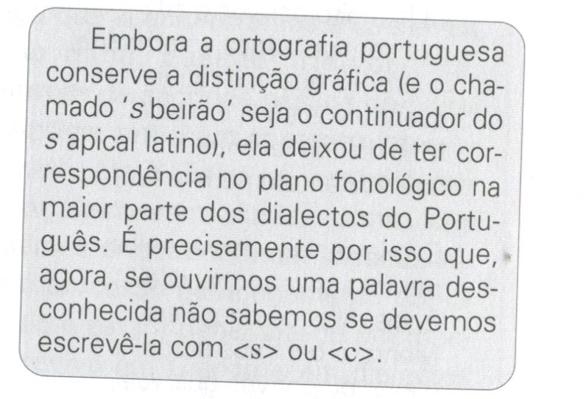

Slide 44
outros 4 fonemas
[ʃ]
paSSione - pa[SJ]one - pai[ʃ]ão
[ʒ]
baSIu– ba[ZJ]u - bei[ʒ]o
[tʃ]
PLanu, CLave, FRagrare = [tʃ]ão, [tʃ]ave, [tʃ]eirar
[dʒ]
GEnte =[dʒ]ente
A africada palatal sonora [dʒ] GEnte e[ʒ] baSIu convergem ainda no período de Português Arcaico. A africada [tʃ] , por outro lado, conserva-se ainda no dialecto setentrioal do português.

Slide 45
Morfologia
o género de alguns nomes náo correspondiam o o de hoje:
Exemplificação:
linguagem, linhagem – masculinos
dor – ambos os géneros
valor, fim – femeninos
senhor, português, espanhol – não existia a marca do feminino /a senhor branca e vermellha/ – o género era distinguido pelos determinantes ou modificadores.

Slide 46
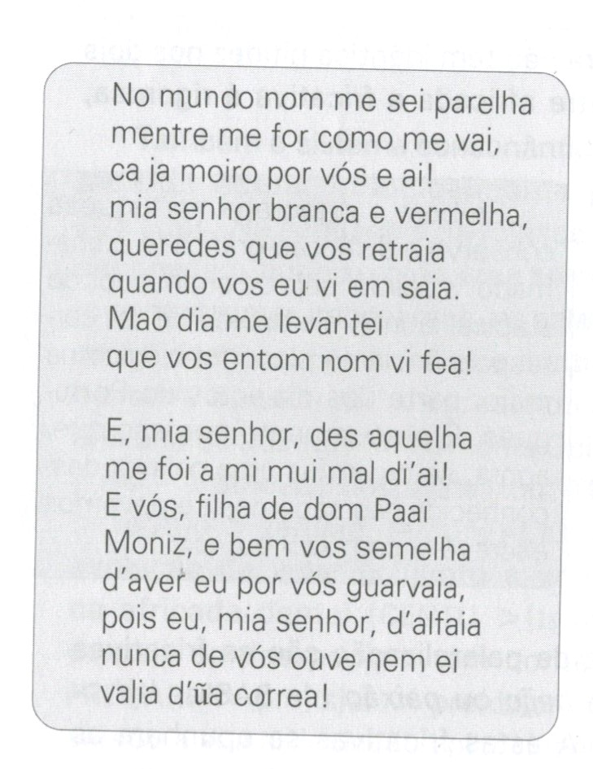
Cantiga de Garvaia
Cantiga da Ribeirinha, ou Cantiga de Guarvaia, é o primeiro texto literário em língua galaico-portuguesa de que se tem registro.
Apesar de ser considerada a primeira cantiga trovadoresca sua data de composição ainda é muito discutida, tendo estudiosos que dizem ela foi criada em 1189 ou 1198, enquanto outros não admitem que sua criação possa ser antes de 1200. Foi composta por Paio Soares de Taveiró , e recebeu esse nome por ter sido dedicada a D. Maria Pais Ribeira, concubina de Sancho I de Portugal, apelidada de "Ribeirinha".
Segue, abaixo, o poema que serve como modelo das cantigas de amor do Trovadorismo galego-portugues (possui o eu-lírico masculino), pois fala de um amor platonico do poeta, pequeno fidalgo, por uma mulher nobre e inacessível. Seu gênero é cantiga de amor.

Slide 47
  pronomes possessivos
duas séries de possesivos:
TÓNICOS – ambas as posições
minha, tua, sua (uma ordem sua, sua ordem)
x
meum, teum, suum (seum)
ÁTONOS – antecede sempre o substantivo (existem até o séc.XV)
m(h)a, ta, sa (sa ordem)
x
mou, tou, sou

Slide 48
  FLEXÃO VERBAL – 2ª pessoa de plural
O –t- intervocálico sonorizou-se, assim todas as formas da 2ªpessoa do plural apresentava, no Português Antigo, -d-: amades, faredes, ouvides.
O d acabará por sincopar até ao século XVI. Mas ainda, no iníncio do século XV, atlrenam as formas sincopadas e não sincopadas: ajades // ajaes.
Em meados do século XVI o processo de sincopização está generalizado (hoje temos mandae – mandai, dormides – dormies – dormis), embora sobreviva em galego e em dialectos setentionais portugueses.
Foram poucas as formas que resistiram ao apagamento do – d- : hoje temos apenas tendes, ledes, ide – estas formas conservaram-se porque da síncope provavelmente resultariam monossílabos ou homomorfia com a segunda pessoa do singular.

Slide 50
  particípio passado – ado, -udo, - ido
Havia, no Português Antigo, três terminações:
-ado, -udo, ido:
amado, avudo dormido
Mas: a 2ª conjugação -ēre e a 3ª conjugação em – ěre. alguns verbos passaram à 2ª e outro à 3ª conjugação, o que levou a uma certa instabilidade:
requerer, caer, confonder, finger, tinger, traer
mudaram para:
requerer, cair, confundir, fingir, tingir trair.
Daí os particípios diferentes. Os verbos da 2ª conjugação, por analogia, passaram, até ao século XVI, a adoptar as desinências verbais participiais da 3ª conjugação. Até hoje mantiveram-se conteúdo, teúda, manteúda.

Slide 51
a 1ª p.sg. do indicativo de alguns verbos
ARDIO, SENTIO, AUDIO, PETIO
ARÇO, SENÇO, OUÇO, PEÇO
duas evoluções:
regularização: arço - ardo, sentio- sinto
antiga variação. ouço, peço
verbos em –scere:
modificação analógica
conhosco, paresco – conheço, pareço

Slide 52
  haver, ter
haver
posse de bens e qualidades inalienáveis: haver nome
x
ter
posse provisória: ter um livro
O verbo ter, no Português Antigo passa a substituir também o significado de haver. Haver torna-se o verbo existencial ou auxiliar.
Ao mesmo tempo, a concordância do particípios com o objecto (havia vistas as coisas) passa a ser a de particípio com o sujeito (havia visto as coisas).

Slide 53
  ESSE, SEDERE, ESTARE
sedere
(estar sentado – sedět) convivia com
estare
(´stare = estar de pé =stát)
esse
(ser= být)

Slide 54
ESSE, SEDERE, ESTARE
sedere – confunde-se com esse – no sentido de ser.
sejo=estou sentado, sou
(sejo, sees, see, seemos, sedes, seem)
Confunde-se SEDERE e ESSE
o indicativo de esse substitui o de sedere:
(sum, es, est, sumus, sutis, sunt – sou, és, é, somos, sois, são)
o conjuntivo é de sedere: (sedeam =seja, sedeamus =sejamos).

Slide 55
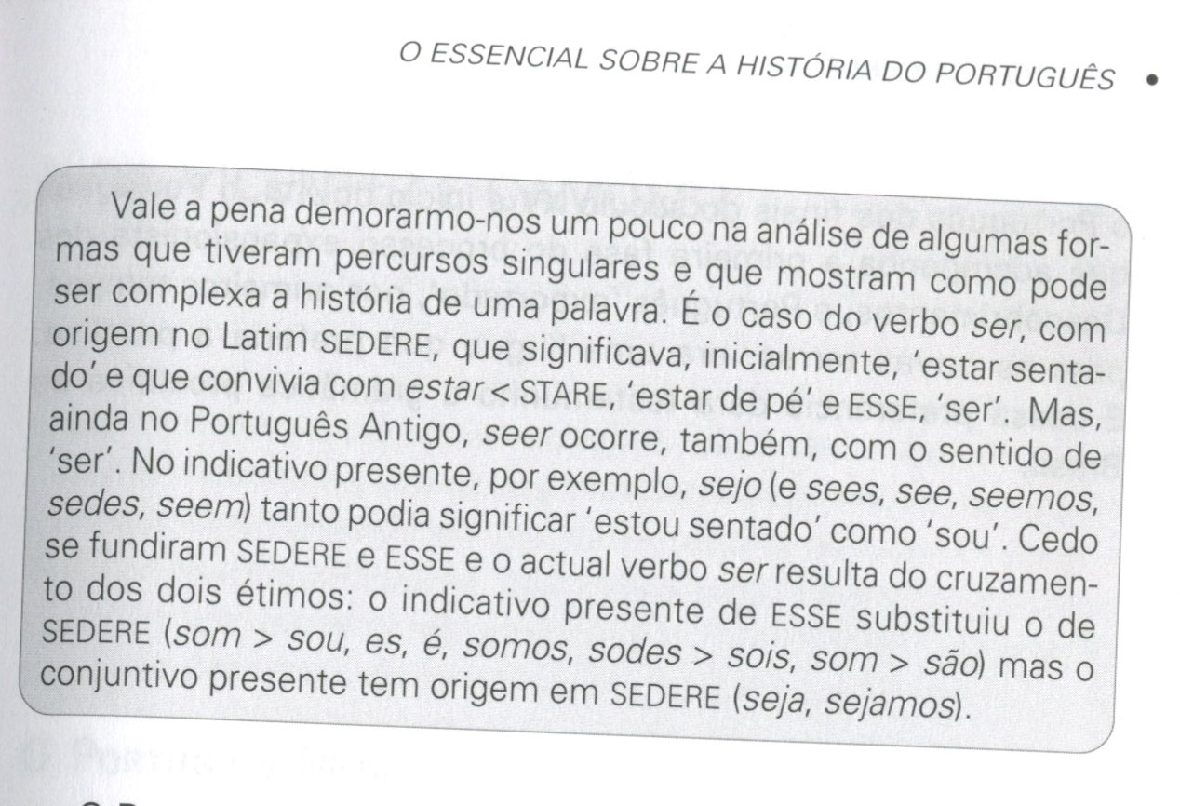

Slide 56
  homem e outras expressões indeterminadas
  homem como sujeito indeterminado (někdo) e outras
  expressões indeterminadas caíram em desuso:
  homem – alguém
  hu – onde
  er, ar – do mesmo modo
  adur – dificilmente
  adrede – directamente
  ensembra – juntamente
  asinha – rapidamente
  ende – disso, nisso
  rem – nada
  acá, acó – neste lugar
  alá, aló – naquele lugar
  porende – porém

Slide 57
  colocação dos pronomes átonos ou clíticos
No Português Antigo, o pronome átono podia surgir antes ou depois do verbo. A ênclise era, contudo, mais frequente. A inversão era excepcional e transmitia ênfase.
A próclise tornava-se mais frequente entre os séculos XIII e XVI, perdendo a sua carga enfática. E assim foi transportada também para o Brasil nos tempos da expansão ultramarina – daí a gramática proclítica do Português do Brasil.
A partir do século XVI, o Português começa a preferir, outra vez, a ênclise.

Slide 58
Colocação dos pronomes átonos
ÉNCLISE PRÓCLISE ÉNCLISE
IX-XII XIII-XIV (PB) XV-XXI
exemplificação
deu-me me chamo digo-te

Slide 59
https://www.youtube.com/watch?v=au2pJe7pw9Y
https://www.youtube.com/watch?v=iCOreBJXOZk

